Slide 1
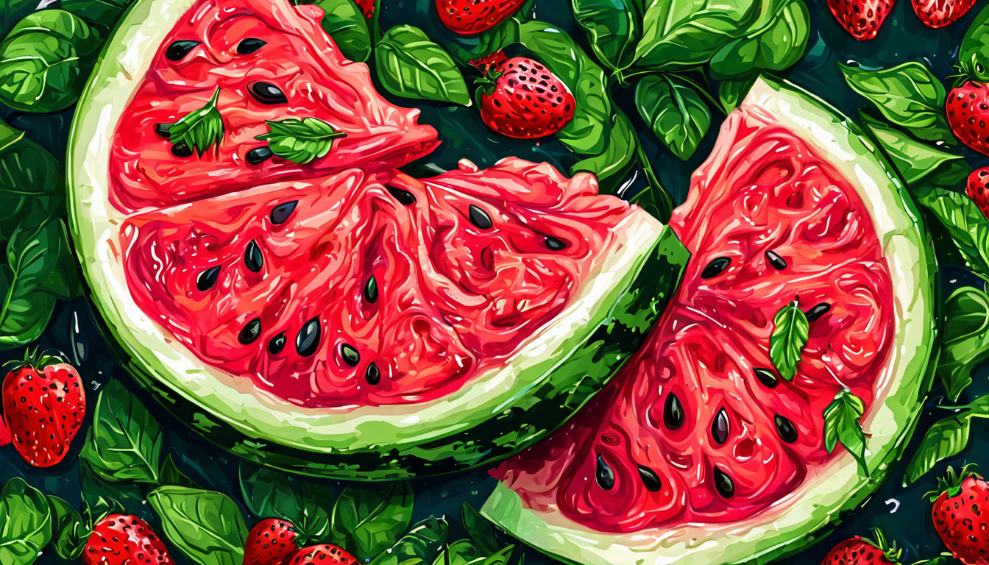
Арбуз
Арбуз — это летний ягодный овощ, который относится к семейству Тыквенные. Он известен своим сладким вкусом и высоким содержанием воды. Арбуз богат витаминами и минералами, особенно витамином C и бета-каротином. Его мякоть может быть разных цветов, но чаще всего она красная или желтая. Арбуз широко используется в кулинарии, как в свежем виде, так и в различных блюдах и напитках.

